Slide 1
Informationen
aus dem SWD-EC-Verband
01/2019

Slide 2


LEITERTAG
8ung!
Hab Acht auf dich und die Lehre!
09. Februar 2019
Liebenzeller Gemeinschaft
Remchingen
Bitte melde dich online an!
www.SWDEC.de/Leitertag

Slide 3


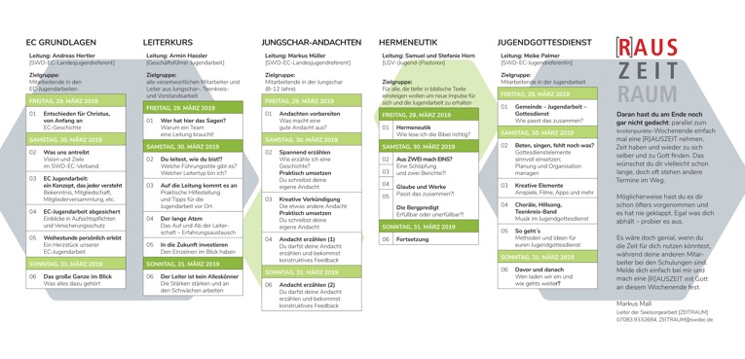
Schulungswochenende MÄRZ 2019
29. – 31. März 2019
EC-Freizeit- und Schulungszentrum
EC Grundlagen
Leiterkurs
Jungschar-Andachten
Hermeneutik
Jugendgottesdienst

Slide 4

SCHULUNGSTAG
Kassiers
06. April 2019
Ev. Gemeindehaus
Sielmingen
Mehr
Infos online:
www.SWDEC.de

Slide 5

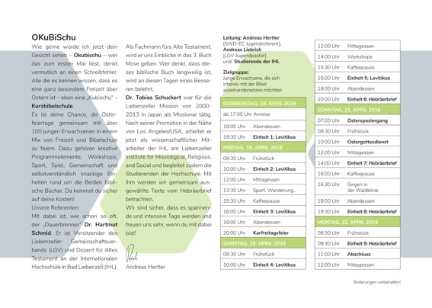
FREIZEITEN
Online
anmelden:
www.SWDEC.de
OKuBiSchu
Osterkurzbibelschule
für junge Erwachsene
18. – 22. April 2019
EC-Freizeit- und Schulungszentrum

Slide 6


FREIZEITEN
Fußball-Camp
Für 9- bis 14-jährige Jungs und Mädels
10. – 14. Juni 2019
EC-Freizeit- und Schulungszentrum
Online
anmelden:
www.SWDEC.de

Slide 7


Online
anmelden:
www.SWDEC.de
FREIZEITEN
SPORTcamp
Für junge Erwachsene
Volleyball
Fußball
Mountainbike
20. – 23. Juni 2019
EC-Freizeit- und Schulungszentrum

Slide 8

28. Juni 2019

Slide 9

Mehr Infos
online:
www.SWDEC.de
/Konficamp-Mitarbeiter
KONFICAMP
Mitarbeiter
Mach es möglich, dass über 400
Konfirmanden von Jesus hören können!
09. – 11. Juli 2019 Aufbautage
11.– 14. Juli 2019 Konficamp 1
18. – 21. Juli 2019 Konficamp 2
21. Juli 2019 Abbau
Sulz am Eck

Slide 10

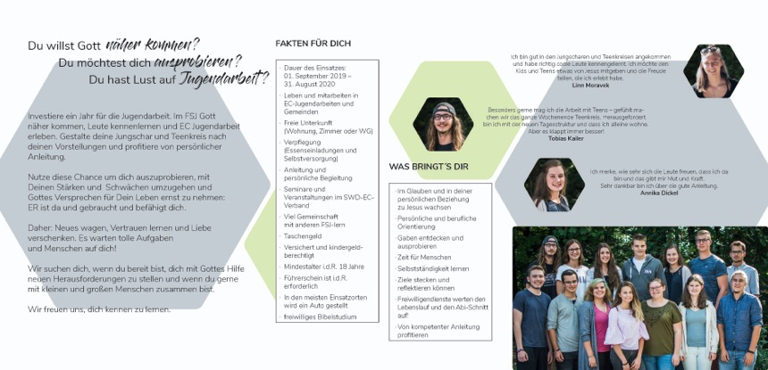
FSJ-INFOTAGE
Online
anmelden:
www.SWDEC.de
Ein Jahr für Gott
10. Februar 2019
18. Mai 2019
SWD-EC-Geschäftsstelle

Slide 11
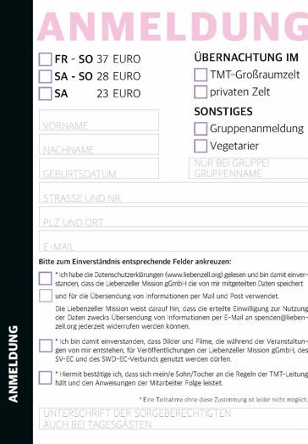


TEENAGERMISSIONSTREFFEN
31. Mai – 02. Juni 2019
Monbachtal, Bad Liebenzell

Slide 12

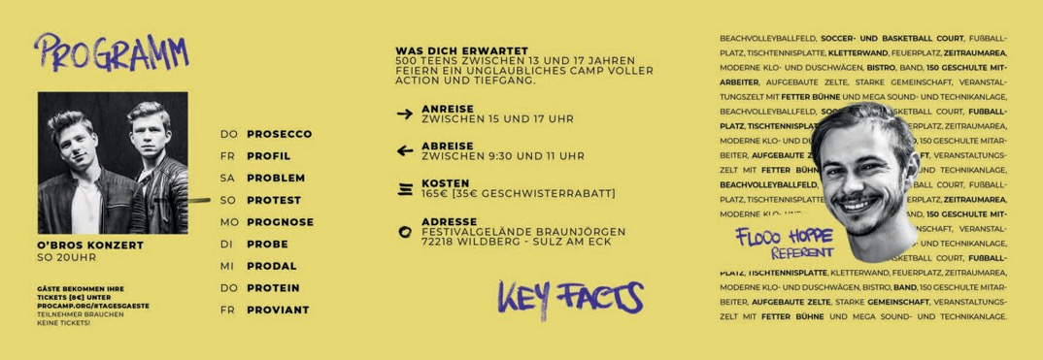
PROCAMP
15. – 23. August 2019
Sulz am Eck
Online
anmelden:
www.procamp.org

Slide 13
Sonstige Informationen

Slide 14
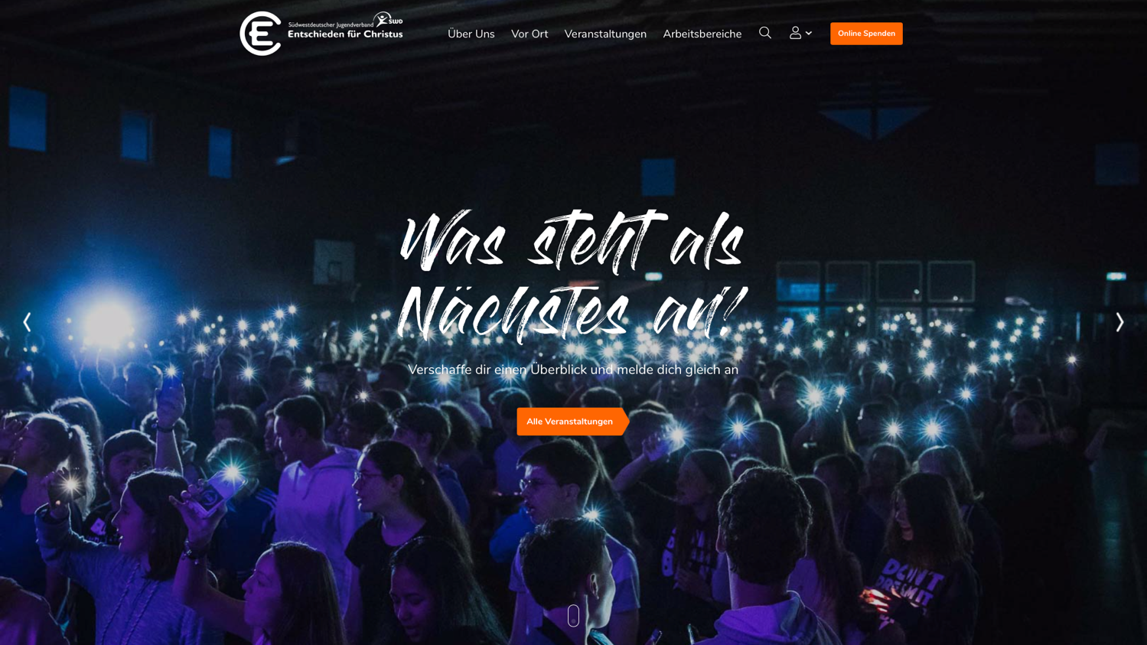

Jetzt einfach
online spenden!
www.swdec.de

Slide 15
1.100.000 €
1.000.000 €
Spenden Dobel
44.000 €
Rücklagen
9.000 €
900.000 €
800.000 €
700.000 €
600.000 €
Spendenbedarf
2019
1.115.000 €
Spendenbedarf
987.000 €
Spendeneingänge
ca. 1.040.000 €
500.000 €
400.000 €
300.000 €
200.000 €
100.000 €
Stand: 31. Dezember 2018

Slide 16


Slide 17
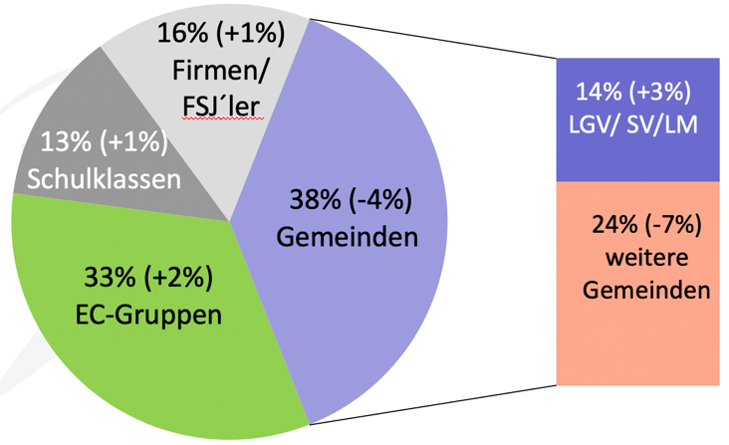
Belegung
2018: 25.200 Übernachtungen
Freie Kapazität in den
Herbstferien 2020
(26.-30.10.2020)
Mehr Infos unter:
info@ec-dobel.de
Freie Kapazität in den Herbstferien 2020
(26.-30.10.2020)
Mehr Infos unter:
info@ec-dobel.de
Freie Kapazität in den Herbstferien 2020
(26.-30.10.2020)
Mehr Infos unter:
info@ec-dobel.de

Slide 18
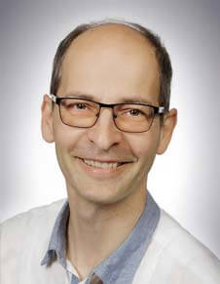
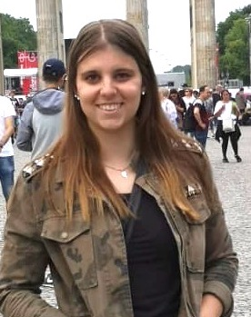
Neu in der Verantwortung:
Steffen Wolter
Technik
Sabrina Winter
Gästebetreuung

Slide 19


Slide 20

FREIZWEIT
für Verliebte und Verlobte
399 €
Inkl. Halbpension, 2/3-Bettzimmer, eigene Anreise, ab 18 Jahren
15. – 22. Juni 2019
Toskana
Mehr
Infos zeitnah
Online unter
www.SWDEC.de

Slide 21
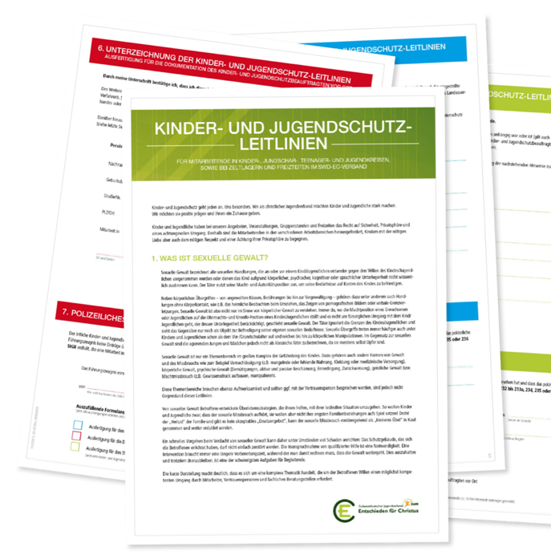
KINDER- UND
JUGENDSCHUTZ
im SWD-EC-Verband
Alle wichtigen Informationen dazu unter www.SWDEC.de

Slide 22


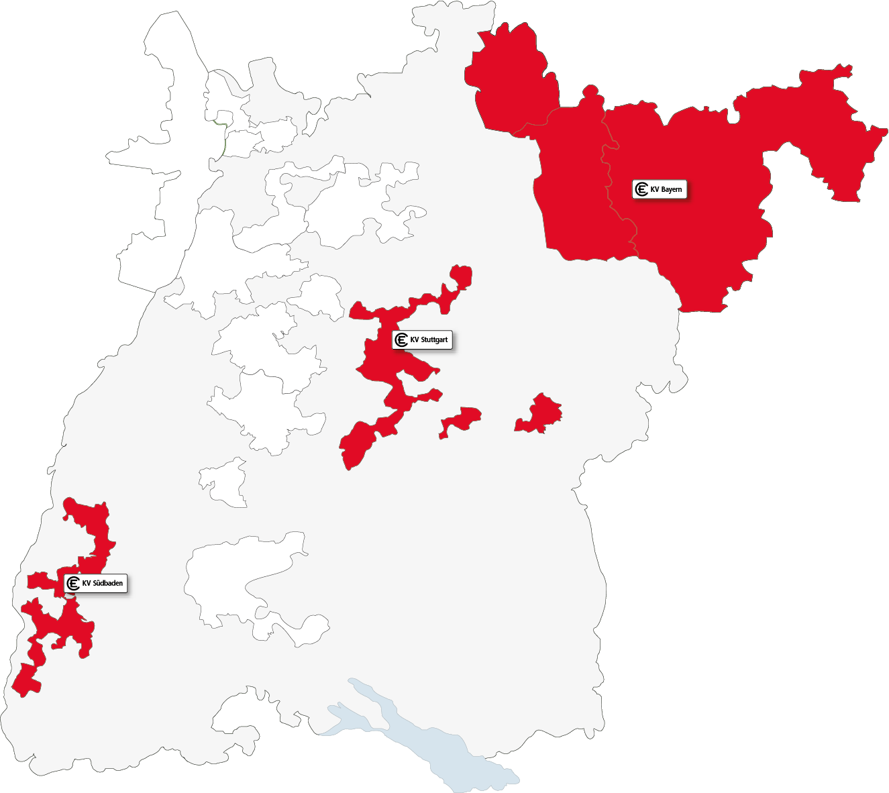

07. – 12. Oktober 2019
KV Stuttgart // ca. 20 Orte
21. – 26. Oktober 2019
KV Südbaden // ca. 10 Orte
11. – 16. November 2019
KV Bayern // ca. 8 Orte
02. – 10. März 2019
verschiedene Orte
28. Oktober –
03. November 2019
verschiedene Orte

Slide 23



Bleib dran!
    @swdec
    SWD-EC-Verband
Unterstütze uns!

